Slide 1
Manejo de Materiales

Slide 2
Manejo de Materiales
El manejo de materiales es la función que consiste en llevar el material correcto al lugar indicado en el momento exacto, en la cantidad apropiada en secuencia y en posición o condición adecuada para minimizar los costos de producción.

Slide 3
Manejo de Materiales
Los sistemas de control de manejo del materiales son parte integral de los sistemas de producción.

Slide 4
Manejo de Materiales
Los sistemas de numeración de partes, localización, control de inventarios estandarización, tamaño de lote, cantidades por ordenar, inventarios de seguridad, etiquetado y técnicas de identificación y captura automáticas (códigos de barra) son algunos de los sistemas que se requieren para mantener en movimiento el material de las plantas industriales.

Slide 5
Manejo de Materiales
El manejo de materiales se define según American Society of Mechanical Engineers (ASME):
“Como el el arte y la ciencia que involucra el movimiento, el empaque y el almacenamiento de materiales en cualquier forma”.

Slide 6
Manejo de Materiales
El manejo de materiales puede combinarse en cinco dimensiones distintas:
Movimiento
Cantidad
Tiempo
Espacio
Control

Slide 7
Manejo de Materiales
Movimiento
Involucra transporte o la transferencia del material de un punto a otro.
La eficiencia del movimiento y el factor seguridad son variables importantes en el movimiento.

Slide 8
Manejo de Materiales
Cantidad
Tipo y naturaleza del equipo para manejar el material y el costo por unidad.

Slide 9
Manejo de Materiales
Tiempo
Determina la rapidez con que el material se mueve a través de la instalaciones.
La cantidad de trabajo en proceso, los inventarios en exceso, el manejo repetitivo del material y los tiempos de distribución de la orden son aspectos importantes del tiempo.

Slide 10
Manejo de Materiales
Espacio
Tiene que ver con las filas o escalonamiento del espacio que ocupan los materiales, así, como el equipo que se requiere para mover materiales en las instalaciones.

Slide 11
Manejo de Materiales
Control
El seguimiento del material, la identificación y la administración del inventario son claves para el control de materiales en planta.

Slide 12
Manejo de Materiales
El manejo de materiales es parte integral de la distribución de planta, no es posible separarlos
Un cambio en el sistema de manejo de materiales modificará la distribución, y si esta cambia, el sistema de manejo se transformará.

Slide 13
Objetivos del Manejo de Materiales
1.-Mantener o mejorar la calidad del producto, reducir los daños y velar por la protección de los materiales.
2.-Alentar la seguridad y mejorar las condiciones de trabajo

Slide 14
Objetivos del Manejo de Materiales
3.-Aumentar la productividad observando lo siguiente:
A. El material debe fluir en línea recta
B. Los materiales deben moverse una distancia tan corta como se posible
C. Usar la gravedad

Slide 15
Objetivos del Manejo de Materiales
D. Mover la mayor cantidad de material en una sola vez
E. Mecanizar el manejo de materiales
F. Automatizar el movimiento del material
G. Mantener o mejorar las razones de manejo de materiales/producción
H. Incrementar el throughput mediante el empleo de equipo automático para manejar materiales

Slide 16
Objetivos del Manejo de Materiales
4.-aumentar el uso de las instalaciones, observando lo siguiente:
A. Usar el espacio volumétrico de la construcción
B. Comprar equipo versátil
C. Estandarizar el equipo de manejo de materiales
D. Maximizar la utilización del equipo de producción con el uso de alimentadores de materiales

Slide 17
Objetivos del Manejo de Materiales
E. Conservar y, si es necesario, reemplazar todo el equipo y desarrollar un programa de manejo preventivo
F. Integrar en un sistema todo el equipo de manejo de materiales

Slide 18
Objetivos del Manejo de Materiales
5.-Reducir el peso inútil (muerto)
6.- Controlar el inventario.

Slide 19
Principios del Manejo de Materiales
El College Industrial Committee on Material Handing Education, patrocinado por The Material Handing Institute, Inc., y la International Material Management Society adoptó los 20 principios para manejar materiales.

Slide 20
Principios del Manejo de Materiales
1.-Planeación
Planear todo el manejo de materiales y las actividades de almacenamiento con el fin de obtener la eficiencia máxima en el conjunto de operaciones

Slide 21
Principios del Manejo de Materiales
2.-Sistemas
Integrar muchas actividades de manipulación es muy práctico en un sistema coordinado de operaciones, atención de los proveedores, recepción, almacenamiento, producción, inspección, empaque, bodegas, envíos, transporte y atención al cliente.

Slide 22
Principios del Manejo de Materiales
3.-Flujo de materiales
Disponer de una secuencia de operaciones y distribución del equipo que optimice el flujo del material.

Slide 23
Principios del Manejo de Materiales
4.-Simplificación
Simplificar el manejo por medio de la reducción, la eliminación o la combinación del movimiento y el equipo innecesario.

Slide 24
Principios del Manejo de Materiales
5.-Gravedad
Utilizar la gravedad para mover el material hacia donde sea más práctico

Slide 25
Principios del Manejo de Materiales
6.-Utilización del espacio
Hacer uso óptimo del volumen del inmueble

Slide 26
Principios del Manejo de Materiales
7.-Tamaño unitario
Incrementar la cantidad, el tamaño o el peso de la carga unitaria o la tasa de flujo

Slide 27
Principios del Manejo de Materiales
8.-Mecanización
Mecanizar las operaciones de manipulación

Slide 28
Principios del Manejo de Materiales
10.-Selección del equipo
Al seleccionar el equipo de manejo, considerar todos los aspectos del material que se manipulará, movimiento y método que se ussará

Slide 29
Principios del Manejo de Materiales
11.-Estandarización
Estandarizar los métodos de manejo, así como los tipos y tamaños del equipo para ello

Slide 30
Principios del Manejo de Materiales
12.-Adaptabilidad
Usar los métodos y el equipo que realicen del mejor modo varias tareas y aplicaciones para las que no se justifique el equipo de propósito especial

Slide 31
Principios del Manejo de Materiales
13.-Peso muerto
Reducir la razón de peso muerto del equipo de manipulación a la carga que soportará

Slide 32
Principios del Manejo de Materiales
14.-Utilización
Planear la utilización óptima del equipo y la mano de obra para el manejo de materiales

Slide 33
Principios del Manejo de Materiales
15.-Mantenimiento
Planear el mantenimiento preventivo y programar las reparaciones de todo el equipo de manejo

Slide 34
Principios del Manejo de Materiales
16.-Obsolescencia
Remplazar los métodos y el equipo obsoletos de manejo en los casos en que oreos más eficientes mejoren las operaciones

Slide 35
Principios del Manejo de Materiales
17.-Control
Usar las actividades de manejo para mejorar el control del inventario de producción y el despacho de las ordenes

Slide 36
Principios del Manejo de Materiales
18.-Capacidad
Emplear el equipo de manejo para alcanzar la capacidad de producción que se desea

Slide 37
Principios del Manejo de Materiales
19.-Rendimiento
Determinar la eficacia del rendimiento del manejo en términos de gasto por unidad manejada

Slide 38
Principios del Manejo de Materiales
20.-Seguridad
Contar con métodos y equipo apropiados para hacer el manejo con seguridad

Slide 39
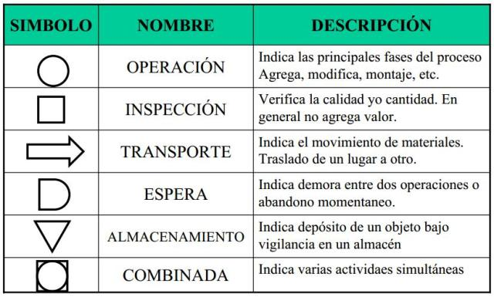

Slide 40
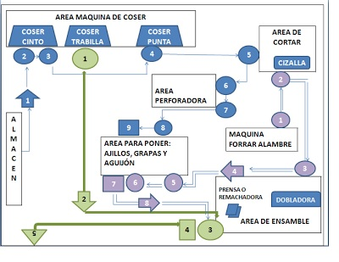

Slide 41
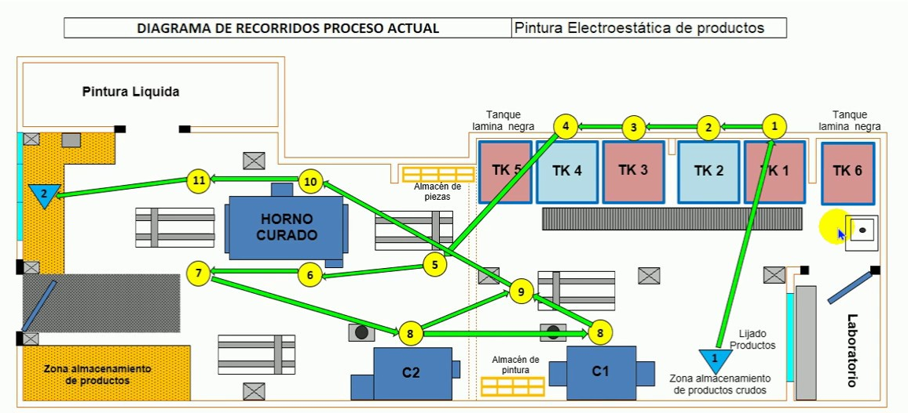

Slide 42
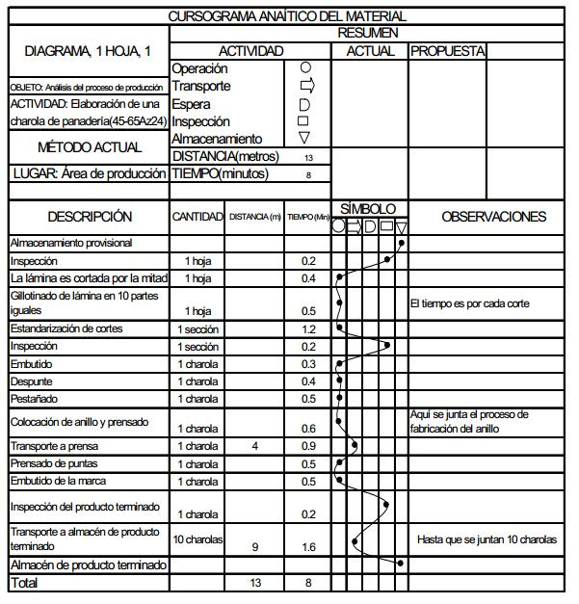

Slide 43
